Slide 1

机械安全防护
Machine Safeguarding
第二课
Machine Safeguarding
如何预防机械伤害事故，消除、减少和控制机械安伤害？
博富特咨询
全面
专业
实用
Notes:
从宏观的角度机械安全不是目前安监局监管的重点，因为不会是群死群伤。但是在微观的层面，具体到每个企业，及时发送一起截肢事故也是很重大的是，尤其是外资企业。

Slide 2



关于博富特
博富特培训已拥有专业且强大的培训师团队-旗下培训师都拥有丰富的国际大公司生产一线及管理岗位工作经验，接受过系统的培训师培训、训练及能力评估，能够开发并讲授从高层管理到基层安全技术、技能培训等一系列课程。
我们致力于为客户提供高品质且实用性强的培训服务，为企业提供有效且针对性强的定制性培训服务，满足不同行业、不同人群的培训需求。
博富特认为：一个好的培训课程起始于一个好的设计,课程设计注重培训目的、培训对象、逻辑关系、各章节具体产出和培训方法应用等关键问题。

Slide 3
如何预防机械伤害事故，消除、减少和控制机械安伤害？
Notes:
运动的机械是第一类危险源，如何判断机械伤害的风险的高度？

Slide 4
机械安全防护
Machine Safeguarding
Notes:
从宏观的角度机械安全不是目前安监局监管的重点，因为不会是群死群伤。但是在微观的层面，具体到每个企业，及时发送一起截肢事故也是很重大的是，尤其是外资企业。

Slide 5
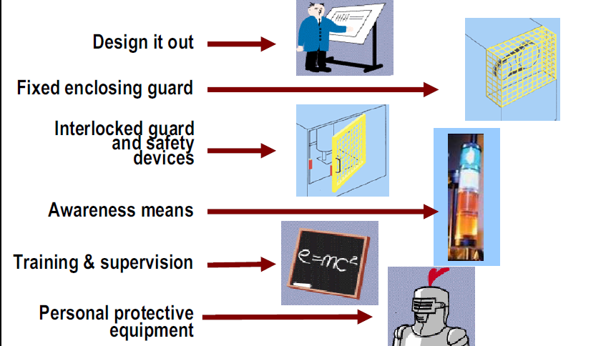
机械风险削减方法层级
Notes:
本质安全，安全技术 然后安全管理，

Slide 6

机械伤害事故的预防
新项目
新生产线、设备设计阶段就要遵循机械本质安全的理念，依据MG的安全标准，提出安全要求，以确保新设备免除机械伤害的危险。
A-实行机械化、自动化
机械化、自动化的生产不仅是发展生产的重要手段，也是提高安全
技术措施的根本途径。机械化能减轻劳动强度；自动化能减少人身
伤害的危险。
B-设置安全装置
安全装置包括防护装置、保险装置、信号装置及危险牌示和识别标志。
C-增强机械强度
机械设备、装置及其主要部件必须具有必要的机械强度和安全系数。
D-保证电气安全可靠
电气安全对策通常包括防触电、防电气火灾爆炸等。
目前已经存在的机械伤害的风险

Slide 7
本质安全设计
操作人员和危险源不在同一区域内的设计
要去掉锐利的边、角、突起物等
【例】
减小驱动力、减缓转速
【例】
防止手指等进入
尽可能缩小开口／可动范围
【例】
GBT 15706-2012 机械安全 设计通则 风险评估与风险减小
Notes:
原则上设计时不要把操作人员和危险源放在同一区域内这一点是非常重要的。
此外，如果考虑操作人员的风险和设备性能之间的平衡，还要注意以下几点。
・要去掉锐利的部位。
・减小驱动力、放慢转速。
・使手和手指无法插入开口部位。

Slide 8
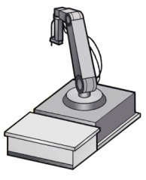

安全防护对策
安全防护的原则有2个
空间上的分离
时间上的分离
隔离的原则
通过防护装置来进行安全防护
停止的原则
通过互锁来进行安全防护
・覆盖所有危险并加以隔离
・开口应保持必要的最小限度
・若无法确认安全则停止
・加入确认停止的装置
Hazard
Hazard
Hazard
Notes:
安全防护的原则有2个。
即隔离和停止。
隔离的原则就是空间上的分离。通过防护装置来保证安全的就是这一类。
停止的原则是时间上的分离。互锁安全装置则属于这一类。
必须覆盖所有危险并加以隔离。（点击）
设置维护等所必需的最小限度开口。（点击）
增加无法确认安全时就停止，并确认停止的结构（点击）
这就是互锁，（点击）
也是欧姆龙出品的安全防护用安全设备。

Slide 9
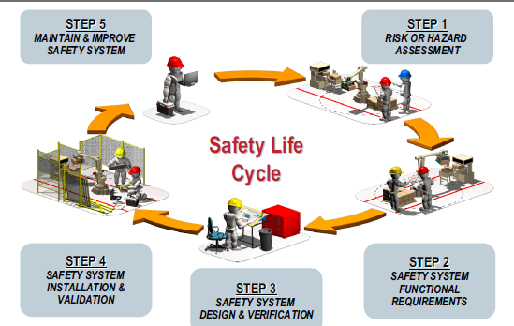

Slide 10
ＭＧ改进项目流程
Establish the Team 组建机械安全改进小组 |  | Machinery IH&RA 风险评价（Zero） |  | Action plan 制定改进计划 |  | Implimentation 计划实施 |  | Acceptance 项目验收
－生产部 现场主管＼班组长 |  | Work out list of Machine |  | proposed options |  | do as planed |  | －生产部 现场主管＼班组长
－维修部，设备＼电气工程师 |  | conduct analysis one by one |  | Budget |  | follow up |  | －维修部，设备＼电气工程师
－ＥＨＳ |  | Risk ranking |  | in-charge person |  | periodical review |  | －ＥＨＳ
 |  | Time line |  | Material and device selection |  | Cooridanition
 |  |  |  | MG safety standard |  | Adjusting as necessary
 |  |  |  | time line
Notes:
All safe guards are essential for protecting workers and adjacent personnel from needless and preventable machinery related injuries.
所有的安全防护都是使工人或相关人员免受设备伤害的必要措施。
The POINT OF OPERATION as well as all parts of the machine that move, rotate, traverse laterally or vertically while the machine is activated must be guarded. Special attention should be paid to parts within easy access of the operator and those out of sight of the operator.
设备操作点、设备转动部位以及水平或垂直方向移动处，在设备运行时都应该作好安全防护。对工人可以看见处及无法看到的区域更要注意。
Parts that move infrequently must be guarded as well as those parts that move continuously or within the cycle of the operation of the machine.
对于转动频率相对少的部位也要像持续转动的部位一样进行安全防护。
A GOOD RULE TO REMEMBER AND FOLLOW is: 一条必须牢记的要则：
ANY MACHINE PART, FUNCTION OR PROCESS WHICH MAY CAUSE AN INJURY MUST BE SAFE GUARDED.
任何可能造成人员伤害的设备部件、功能及生产过程必须进行防护。

Slide 11
风险评估的程序（ISO14121）
开始
明确操作方法和可预
见的错误操作方法
风险的降低
危险源的认定
harzard identification
风险分析
risk analysis
风险的预测
risk estimation
根据国际标准
采用与风险等级相应的
安全对策
风险的评价
risk evaluation
风险评估
risk assessment
否
是否为允许
范围内的风险？
是
结束
Notes:
为了便于您对前提条件的理解，让我们先来看一看风险评估吧。
1．「确定设备的使用状况」。
2．「认定危险源」。
3．「预测风险」。
4．「进行风险评估」。
5．如果不是允许范围内的风险，就要设法把风险降低到允许范围内。
这个风险降低对策就是基于国际标准的安全对策。
下一页是安全化步骤的说明。

Slide 12
风险评定和安全等级
基于EN954-1的
评定表
（ISO13849-1、GB/T16855.1)也相同）
S：受伤程度
(Severity of Injury)
・S1：轻伤
・S2：重伤（后遗症、死亡等）
F：发生危险的可能性
(Frequency and/or Exposure
Time to the Hazard)
・F1：偶发或短时间
・F2：频繁发生或长时间
P：避免危险的可能性
(Possibility of Avoiding Hazard)
・P1：可能
・P2：不可能
●
・
○
一般选择（EN954-1 4.2项）
可选择同时使用其他手段（EN954-1 附录8.1项）
留有余量的选择（根据具体要求）
使用的安全等级
B | 1 | 2 | 3 | 4
・ | ● | ○ | ○ | ○
・ | ● | ● | ○ | ○
 | ・ | ● | ● | ○
 | ・ | ・ | ● | ○
 | ・ | ・ | ・ | ●
S1
P1
F1
P2
S2
P1
F2
P2
Notes:
下面介绍风险评定和安全范畴。
这是根据国际标准ISO13849制定的评定表。
S表示受伤的程度，F表示发生危险的可能性，P表示避免危险的可能性，根据评定表将安全范畴分成B、1，2、3，4。
也就是说要根据风险的大小来决定相应的安全范畴，并采取措施。
各个安全范畴的要求将在下一页中进行介绍。

Slide 13
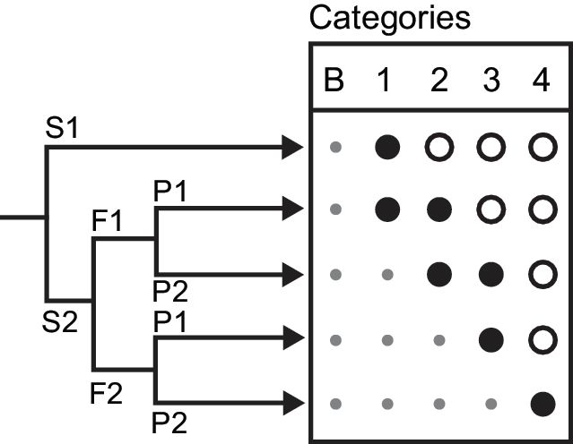
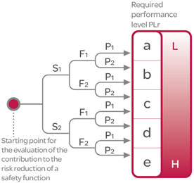
风险评定和安全等级
EN 954-1 1996
PLr-ISO13849-1 2006
Ｓ：受伤情况
S1:轻伤（被击打等）
S2:重伤（切断手脚、死亡等）
代替EN 954-1的新标准EN ISO 13849-1:2006
F：危险情况
F1:偶尔发生短时间
F2:频繁发生、长时间
P：避免危险情况
P1:在特定条件下可能
P2:几乎不能避免

Slide 14
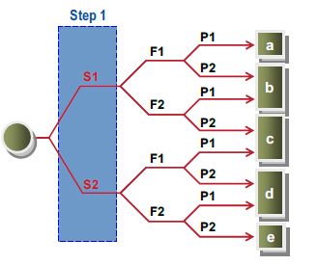
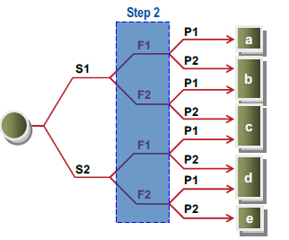
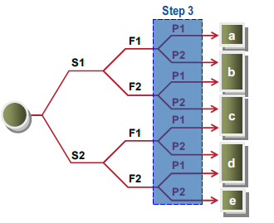

风险评估的步骤

Slide 15
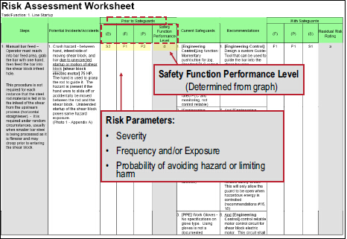
风险评估的步骤

Slide 16
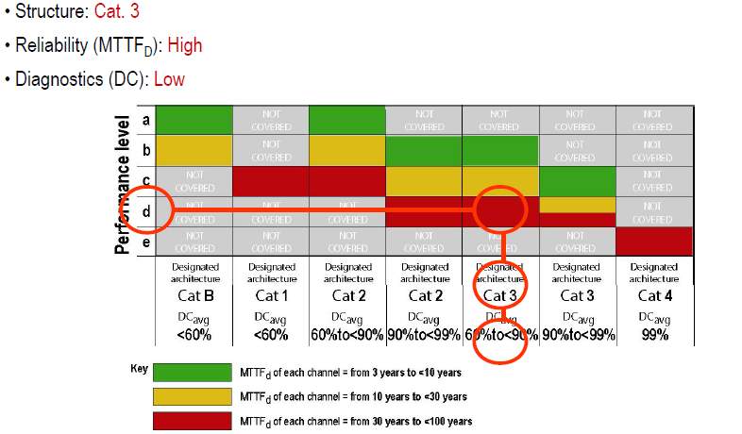
PL值计算
计算PL值，与风险分析得出的PLr进行比较，如果PL≥PLr，则说明产品符合要求。

Slide 17
降低风险的优先顺序（ISO12100）
优先顺序
风险
设备设计工程师
用户
大
通过本质上的安全设计降低风险
（ISO12100-2，3项）
Ⅰ：例
设计者应向使用者提供残留
风险的相关信息
Ⅱ：例
针对操作者
个人的防护措施
通过安全防护对策降低风险
（ISO12100-2，4项）
Ⅲ：例
如：安全教育
安全操作程序
安全监督
…….
通过补充的预防对策降低风险
（ISO12100-2, 5项）
通过使用中的信息降低风险
（ISO12100-2，6项）
Ⅳ：例
小

Slide 18
ＭＧ改进项目流程
Machinery IH&RA 风险评价（Zero access）
Work out list of Machine
conduct analysis one by one
Risk ranking
Time line
Notes:
All safe guards are essential for protecting workers and adjacent personnel from needless and preventable machinery related injuries.
所有的安全防护都是使工人或相关人员免受设备伤害的必要措施。
The POINT OF OPERATION as well as all parts of the machine that move, rotate, traverse laterally or vertically while the machine is activated must be guarded. Special attention should be paid to parts within easy access of the operator and those out of sight of the operator.
设备操作点、设备转动部位以及水平或垂直方向移动处，在设备运行时都应该作好安全防护。对工人可以看见处及无法看到的区域更要注意。
Parts that move infrequently must be guarded as well as those parts that move continuously or within the cycle of the operation of the machine.
对于转动频率相对少的部位也要像持续转动的部位一样进行安全防护。
A GOOD RULE TO REMEMBER AND FOLLOW is: 一条必须牢记的要则：
ANY MACHINE PART, FUNCTION OR PROCESS WHICH MAY CAUSE AN INJURY MUST BE SAFE GUARDED.
任何可能造成人员伤害的设备部件、功能及生产过程必须进行防护。

Slide 19
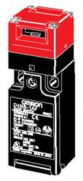
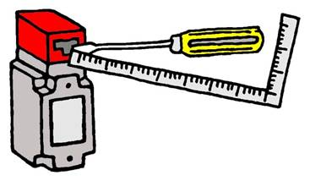

安全门互锁开关
机械安全防护罩和装置的选材和选型
防止无效化的功能
（ISO14119 5.7）
除了使用专用装置（钥匙等）以外，用日常使用的钥匙、硬币、螺刀、扁嘴钳、刀等常用工具无法轻易操作的开关
‥‥
专用钥匙
开关本体
Notes:
钥匙型的门开关中，
对于无效化的防止功能的标准要求，使用了除专用传动装置以外，其他工具无法轻易将其打开的结构。

Slide 20

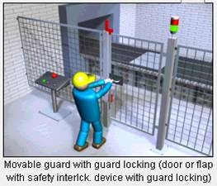
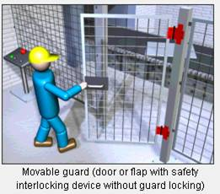
机械安全防护罩和装置的选材和选型
锁定型安全门开关
操作人员在设备运行时无法打开防护门进入危险区域，所以可以确保安全。（锁定力200KG）
设备运转中
设备停止
防护门被开关锁定
防护门解锁，可以打开

Slide 21
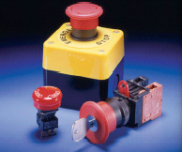
机械安全防护罩和装置的选材和选型
紧急停止按钮
相关标准：
使用带直接断开机构的常闭触点，IEC60947-5-5/-1
按钮为红色，背景为黄色，形状是掌型或蘑菇型
IEC60947-5-5，ISO13850，IEC90204-1
操动头被按下后必须一直保持停止状态，只能用手动复
位IEC60947-5-5，ISO13850
急停开关在机器的任何运行状态下均应有效，并且优先于其他 任何控制，ISO13850，IEC60204-1
开关的安装位置应在操作控制台或工位附近，紧急情况能够立即操动开关ISO12100，ISO13850，IEC60204-1
按下急停
^{常开触点}
^{常闭触点}
断线/触点故障
断线/触点故障
急停信号没有发出
运行信号没有发出
Failure to danger
Failure to safety

Slide 22
紧急停止按钮的要求
机械安全防护罩和装置的选材和选型
辅助结构
保持停止状态
所需的结构
操动装置：蘑菇型
红色
EMERGENCY
停止
STOP
背景：黄色
解除
直接断开动作的常闭触点
手动解除操作
-旋转
-拉动
-用钥匙解除
标记为紧急停止开关
Notes:
关于紧急停止按钮也有以下要求。
・传动装置为蘑菇型，颜色为红色
・可以通过旋转、拉动、钥匙等固定的手动操作来解除
・具有直接开路动作接点
・背景为黄色

Slide 23
安全光幕的标准
因为安全光幕是应用于保护人的场合，所以国 际标准（IEC61496）对其功能和安全性有详细的规定
IEC61496-1 (GB/T19436.1-2004)
Electro-sensitive protective equipment
Part 1：General requirements and tests
「光电保护装置
第一部 一般要求事項以及测试要求（安全等级、故障自检等）
IEC61496-2 (GB/T19436.2-2004)
Electro-sensitive protective equipment
Part 2：Particular requirements for equipment using active opto-electronic devices
「光电保护装置
第ニ部 对射式安全光幕的特殊要求（分辨率、扩散角等）

Slide 24
安全光幕术语
保
分辨率
护
保 护 宽 度
高
度
分辨率：最小检出直径

Slide 25
安全光幕术语

Slide 26
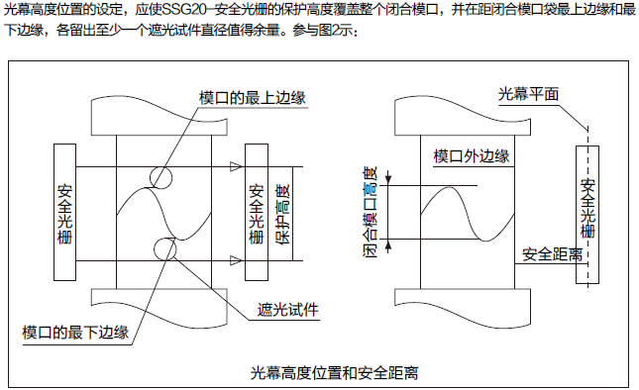
安全光幕高度的选择
分辨率

Slide 27
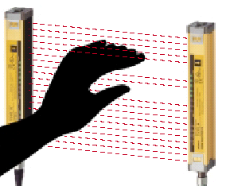
安全光幕的不同分辨率
分辨率： 14mm（手指保护宽度： 7米
保护高度：189-1125mm

Slide 28
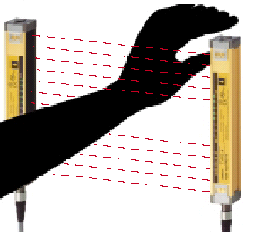
安全光幕的不同分辨率
分辨率： 25mm（手掌）
30
保护宽度： 10米
保护高度：217-1822mm

Slide 29
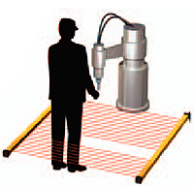
安全光幕的不同分辨率
分辨率：40/70mm (保护脚）
保护宽度：10米
保护高度：217-1807mm
水平放置

Slide 30
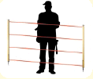
安全光幕的不同分辨率
光点数： 4个
光点间距： 300mm（身体）
保护宽度： 10米
安全光栅

Slide 31

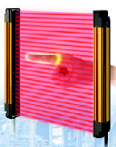
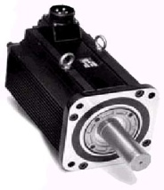
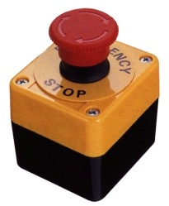
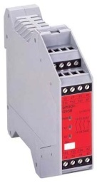

安全回路的构成
控制器
输入
输出
＋
＋
输入部分・控制器・输出部分

Slide 32



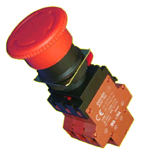
1级安全回路（参考）
Ｓ：受伤程度
S1:轻伤（打、擦伤等）
S2:重伤（手脚切断、死亡等）
安全等级评价表
● 通常选择
可选择一起使用追加手段
○ 有余地的选择
安全等级
Ｂ
１
２
３
４
F：危险情况
F1:偶尔发生或者短时间
F2:频繁发生或者长时间
・
●
○
○
○
S1
P1
・
●
●
○
○
F1
・
●
●
○
P2
P：避免危险的情况
P1:可能
P2:不能避免
S2
P1
・
・
●
○
F2
・
・
・
●
P2
①安全・门开关
接触器
②急停开关
强制断开触点
形式
D4DS
形式
A22E
马达等

Slide 33
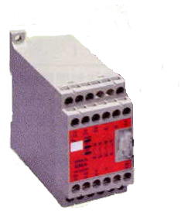
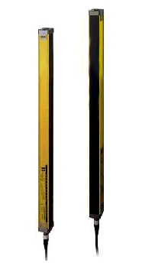
2级安全回路（参考）
Ｓ：受伤程度
S1:轻伤（打、擦伤等）
S2:重伤（手脚切断、死亡等）
安全等级评价表
F：危险情况
F1:偶尔发生或者短时间
F2:频繁发生或者长时间
●通常选择
可选择一起使用追加手段
○ 有余地的选择
安全等级
Ｂ
１
２
３
４
S1
・
●
○
○
○
P：避免危险的情况
P1:可能
P2:不能避免
P1
・
●
●
○
○
F1
・
●
●
○
①安全光幕
（Type2）
S2
P2
・
・
●
○
周期性故障检查
（周期：１秒以下）
有效开口角：±５°
P1
F2
・
・
・
●
P2
②急停开关
接触器
形式
F3SN-B
形式
A22E
③安全继电器单元
形Ｇ９ＳＡ－３０１
马达等

Slide 34
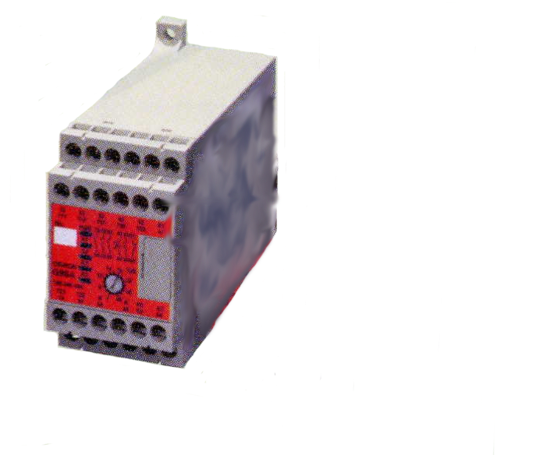
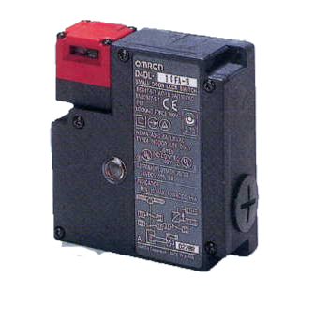
3级安全回路（参考）
安全等级评价表
Ｓ：受伤程度
S1:轻伤（打、擦伤等）
S2:重伤（手脚切断、死亡等）
●通常选择
可选择一起使用追加手段
○ 有余地的选择
安全等级
Ｂ
１
２
３
４
S1
・
●
○
○
○
F：危险情况
F1:偶尔发生或者短时间
F2:频繁发生或者长时间
P1
・
●
●
○
○
F1
P2
・
●
●
○
S2
P1
・
・
●
○
P：避免危险的情况
P1:可能
P2:不能避免
F2
・
・
・
●
形式
A22E
P2
③安全继电器单元
形Ｇ９ＳＡ－３２１－Ｔ
形式
D4NL
接触器
②急停开关
输入的２重冗余
输出的２重冗余
解锁信号
①安全门开关
＜机械锁类型＞
根据马达的惯性，设定Ｇ９ＳＡ的OFF延迟
马达等

Slide 35
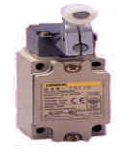
4级安全回路（参考）
Ｓ：受伤程度
S1:轻伤（打、擦伤等）
S2:重伤（手脚切断、死亡等）
安全等级评价表
●通常选择
可选择一起使用追加手段
○ 有余地的选择
安全等级
Ｂ
１
２
３
４
F：危险情况
F1:偶尔发生或者短时间
F2:频繁发生或者长时间
・
●
○
○
○
S1
・
●
●
○
○
形式
D4B-N
P1
・
●
●
○
F1
P：避免危险的情况
P1:可能
P2:不能避免
・
・
●
○
S2
P2
P1
・
・
・
●
F2
P2
①安全・限位开关
多样性
②安全光幕（Type4）
接触器
输入的２重冗余
周期性的故障自检
（周期：応答時間以内）
有効開口角：±２．５°
形式
G9SA
输出的2重冗余
形式
F3SJ
③急停开关
故障检测反馈
马达等
形式
A22E
输入的２重化
④安全继电器单元×2

Slide 36
故障-安全的原则
光幕的工作方式有以下两种：
对射式 正常情况下一直有信号，当有物体阻挡光束时信号停止。若光幕内部出现故障（电线松脱，发光失效等）时也会导致信号停止，因而导致机器停机，即安全功能不丧失。
反射式 只有当有物体阻挡光束时才发出信号，正常状态下没有信号。若光幕内部出现故障（电线松脱，发光失效等）时也会没有信号，因而它不能区分是元件失效还是有物体进入，即安全功能丧失。
结论：对射式光幕比反射式光幕更安全

Slide 37
安全光幕的技术特征
安全产品：是一种不可替换的元件，它是由制造商或授权经销
商投放市场，在对人身健康和安全造成威胁的场合中
起到安全保护的作用。
冗余技术：经常被用于安全控制电路设计。由于两个元件同时
失效的可能性极小，产品设计中双置某些元件或控制
功能链，两套元件系统同时工作，安全功能大大提高。
自检测：安全光幕本身发生任何故障，都应在规定的时间内进入
遮光状态，输出信号变为“断开”，即向所控制的设备
发出停止工作指令，决不允许失灵，而且，当故障依然
存在时，不能通过重新开启主电源从遮光状态中复位。
冗余+自检=4级安全产品

Slide 38
4级光幕同2级的区别
类型 项目 | F3SN-A | F3SN-B
安全等级 | 4级 | 2级
可应用的等级范围 | 4，3，2，1，B | 2，1，B
应用 | 手指、手掌、身体保护 | 手掌、身体保护
故障自检周期 | < 15 ms | < 1S
特殊功能 | 自动、手动复位，消阴功能，外部设备监控 | 自动、手动复位，外部设备监控
指向角 | 2.5° | 5°
串接 | 可串接3套共240点 | 不能串接
大指示灯 | 可安装，且可设置方式 | 不可安装

Slide 39
4级光幕同2级的区别
两次自检期间出现故障
会导致危险情况发生

Slide 40
如何选用和安装安全光幕？
-光幕/栅的分辨率
-光幕/栅的保护高度
-光幕/栅的防护等级
-光幕/栅使用现场条件，温度，碰撞等
-光幕/栅的安装距离和位置
-光幕/栅的例行检查和测试

Slide 41
选用何种安全光幕？
设备种类 | 应用标准 | 安全光幕等级 | 对应型号
锻压机械 | EN692 | 4级 | F3SN-A
塑料、橡胶机械 （注模机械） | EN201 | 2级 | F3SN-B
包装机械 （堆垛机、卸垛机） | EN415-4 | 2级 | F3SN-B
木工机械 | EN848-3 | 4级或2级 | F3SN-A/B
造纸设备 | EN1034-3 | 4级或2级 | F3SN-A/B
皮革设备 （切削、冲孔机械） | EN12044 | 4级或2级 | F3SN-A/B
132

Slide 42

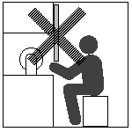


安全光幕的现场安装
一安装位置的确定
1：操作者只有经过安全光幕的检测范围才能到达危险区域。
2：当操作者在危险区域工作时（上料），身体的一部分要始终在安全光幕的检测区域内（遮光）。

Slide 43
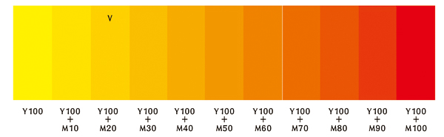
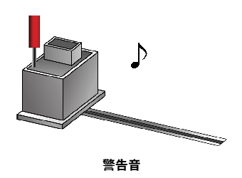

防护罩的颜色和有关设备安全标识
黄色－Y100 M20
警告显示（指示灯、声音）
指示灯
报警声

Slide 44















防护罩的颜色和有关设备安全标识
禁止标志
警告标志
指令标志
GB 18209.1-2000机械安全 指示、标志和操作

Slide 45


感谢聆听
资源整合，产品服务
↓↓↓
公司官网 | http://www.bofety.com/
如需进一步沟通
↓↓↓
联系我们 | 15250014332 / 0512-68637852
扫码关注我们
获取第一手安全资讯
微信公众号
抖音

